Slide 1
NOVÝ HUGO Nová grafika a funkcionality ve sjednání pojištění motorových vozidel
Pojištění motorových vozidel

Slide 2
Základní principy
Úprava grafické stránky NH se týká výlučně procesu sjednání pojištění motorových vozidel.
Jiné produkty ani funkcionality v NH zatím graficky upraveny nebyly.
1. Design a technologie
je použit uživatelsky atraktivní design a moderní technologie
2. Přehlednost
otevřené všechny sekce
3. Jednoduchost
zřetězení dotazu při vyhledání a identifikaci vozidla
založení Nového klienta
propisování zjištěných údajů o vozidle z 1. kroku na 3.krok (SPZ / VTP)
4. Intuitivní ovládání
odstranění nelogického chování (checkbox Sjednat)
odstranění šipek u tabulek nabídky produktů POV / HAV
doplněny nápovědy + upravena logika zobrazení chybových hlášek
5. Kompatibilita
připraveno pro tablety

Slide 3
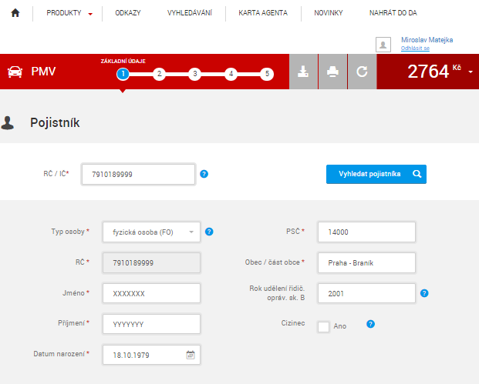
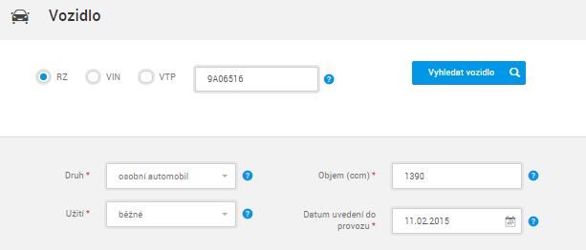
1. krok: Základní údaje – celkový pohled
- všechny sekce jsou rozbaleny
- vyhledání pojistníka / vozidla je odděleno

Slide 4
1. krok - INFORMAČNÍ LIŠTA
Domeček = START
Kroky sjednání
NOVĚ doplněna informace: SPLÁTKA
uložit
vytisknout
přepočítat

Slide 5
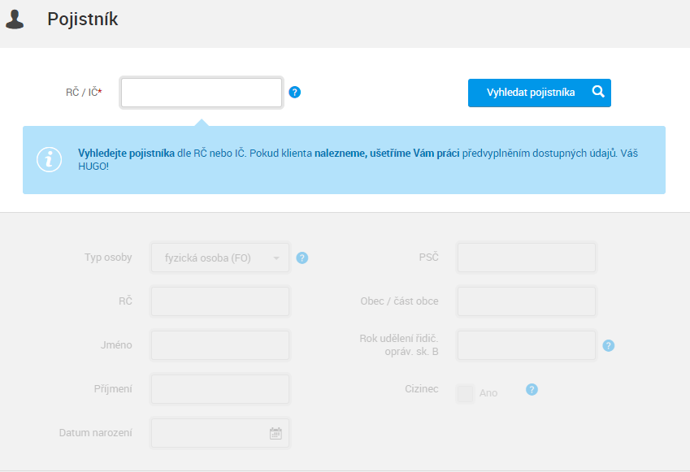
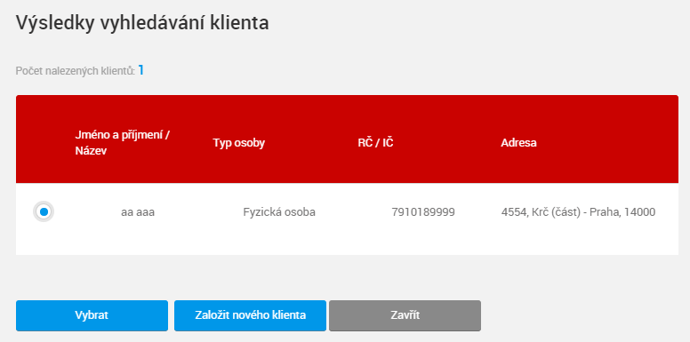
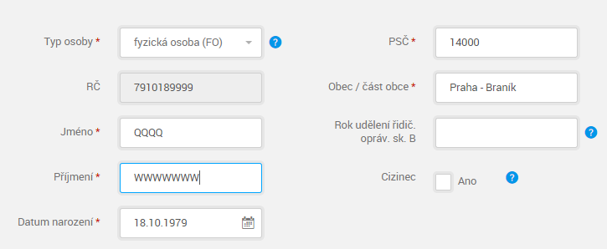
1. krok: Základní údaje - Pojistník
RČ/IČ = Povinné pole

Slide 6
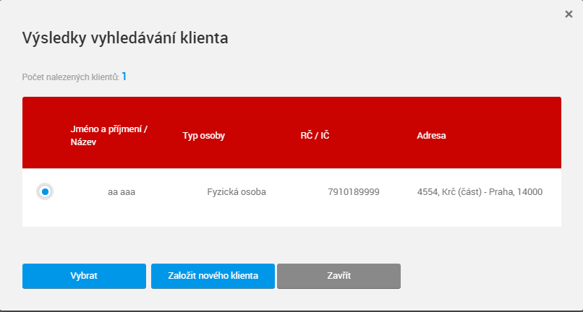
1. krok Pojistník - Založit nového klienta
Jednoduché založení nového klienta

Slide 7
1. krok - Vozidlo
Vyhledat vozidlo lze dle RZ / VIN / VTP
Zřetězení dotazu:
- ČKP
- identifikace vozidla

Slide 8
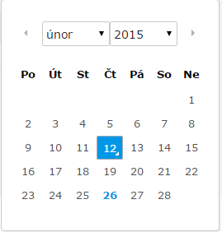
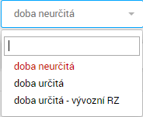
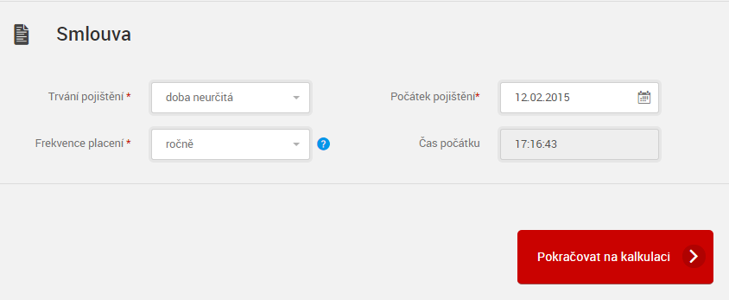
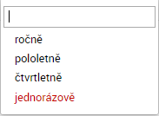
1. krok - Smlouva
Nové označení tlačítka:
Pokračovat na kalkulaci

Slide 9
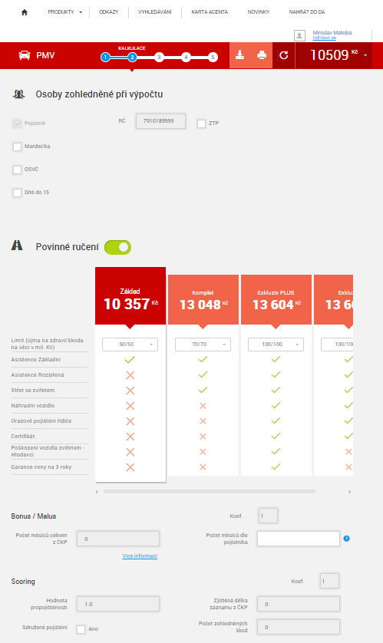
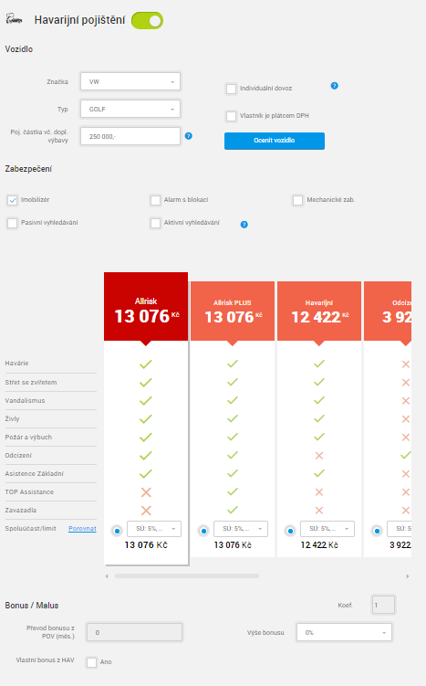
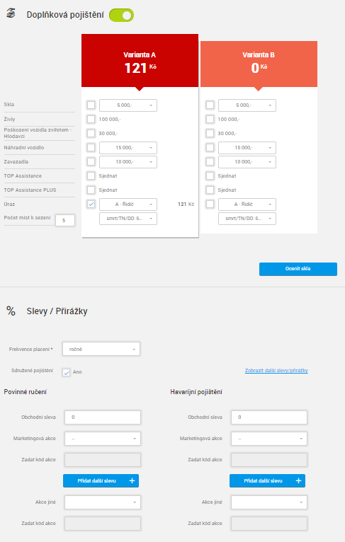
2. krok: Kalkulace – Celkový pohled
Osoby zohledněné při výpočtu
Povinné ručení
Havarijní pojištění
Doplňková pojištění

Slide 10
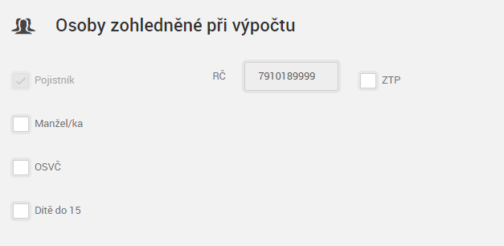
2. krok – Osoby zohledněné při výpočtu
Sekce je rozbalena
Logika zadávání druhé osoby dle typu pojistníka zůstala nezměněna

Slide 11
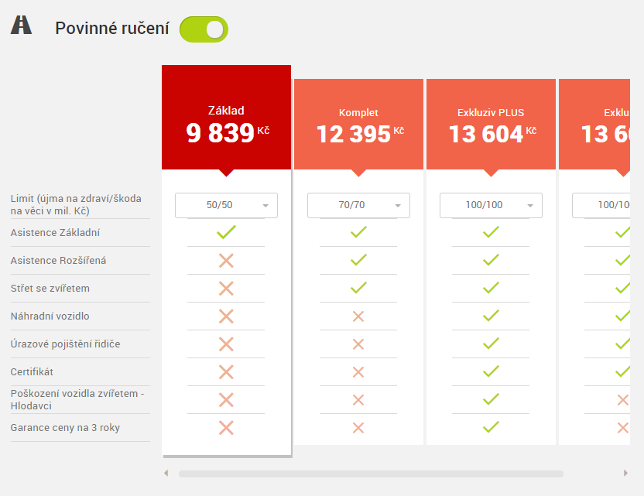
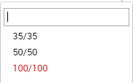
2. krok – Povinné ručení
Sjednat
Nesjednat
Rozpůlený sloupec
Volba limitů pojistného plnění
Posuvná lišta

Slide 12
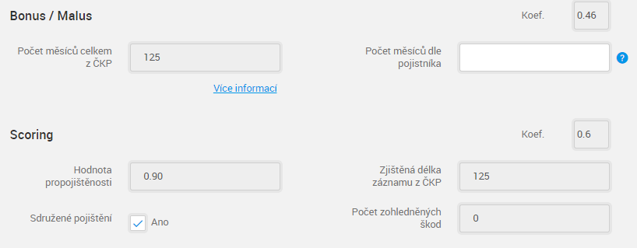
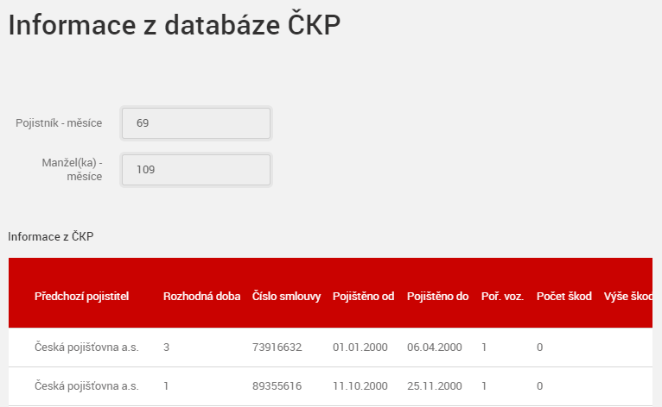
2. krok – Povinné ručení: sekce B/M + Scoring
Informace o počtu měsíců za druhou zadanou osobu najdete pod odkazem „Více Informací“

Slide 13
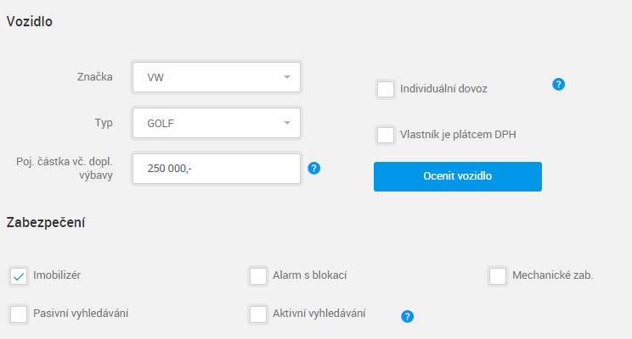
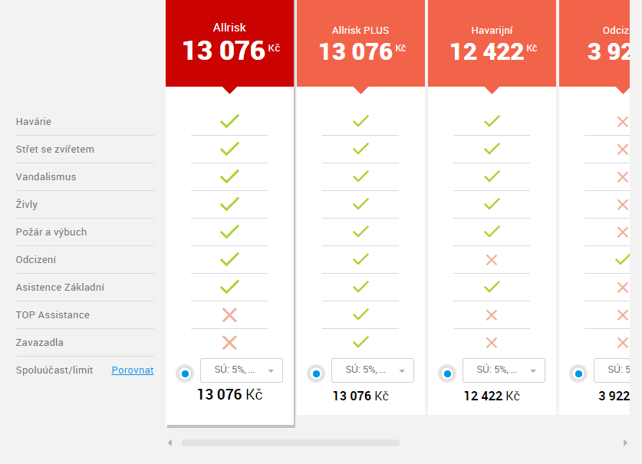
2. krok – Havarijní pojištění
Sjednat
Nesjednat
Sekce o vozidle byla přesunuta nad tabulku produktů
Přidat porovnání SÚ
Posuvná lišta

Slide 14
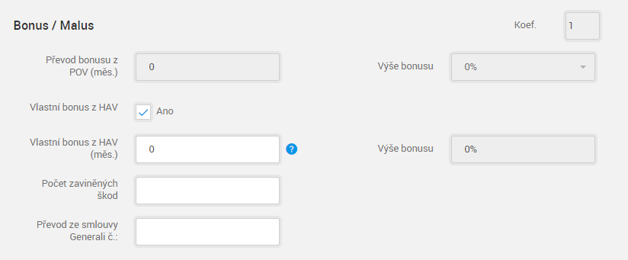
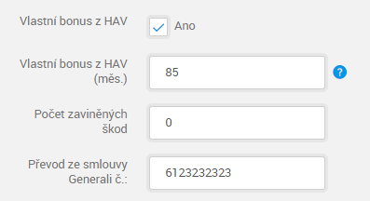
2. krok – Havarijní pojištění sekce Bonus / Malus
Pro zadání vlastního bonusu je nutné označit checkbox
Následně dojde k otevření sekce pro manuální editaci

Slide 15
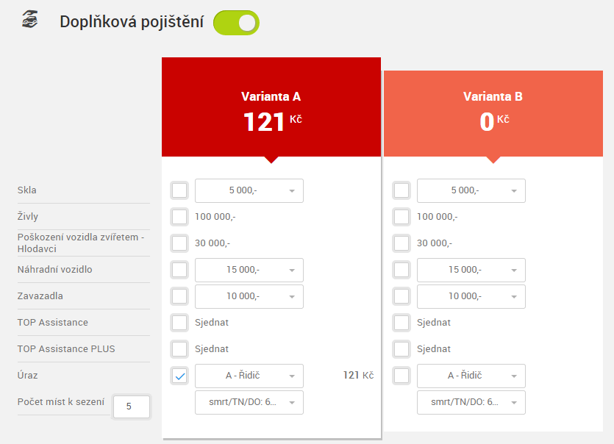
2. krok – Doplňková pojištění
Sjednat
Nesjednat
Možnost porovnání nabídek
Varianta A
Varianta B
Ocenit skla

Slide 16
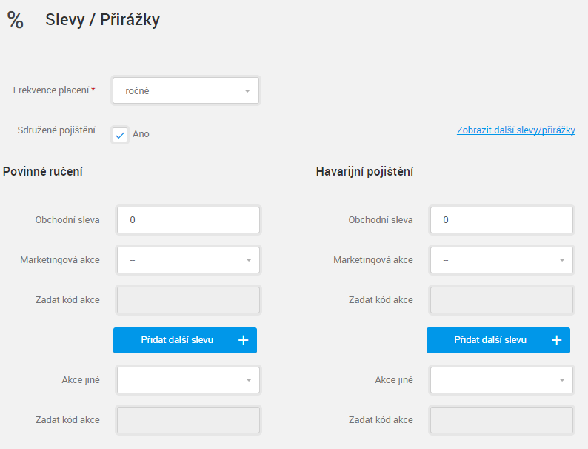
2. krok – Slevy / přirážky
Logika sekce nebyla měněna

Slide 17
2. krok - Tisk kalkulace
Vybrané produkty jsou vždy označeny k tisku
Ostatní varianty produktů lze do tisku kalkulace libovolně přidávat / ubírat

Slide 18
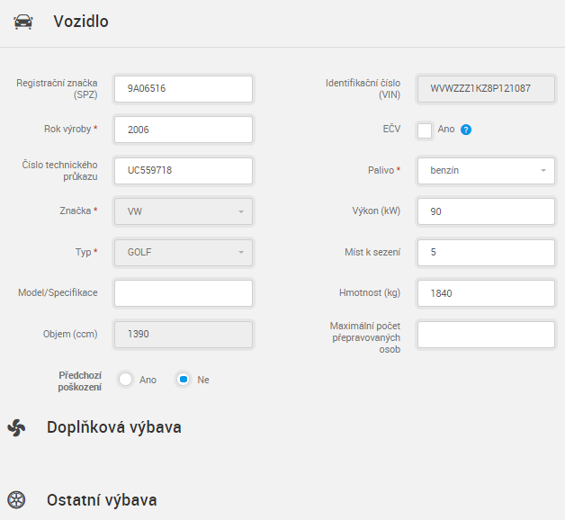
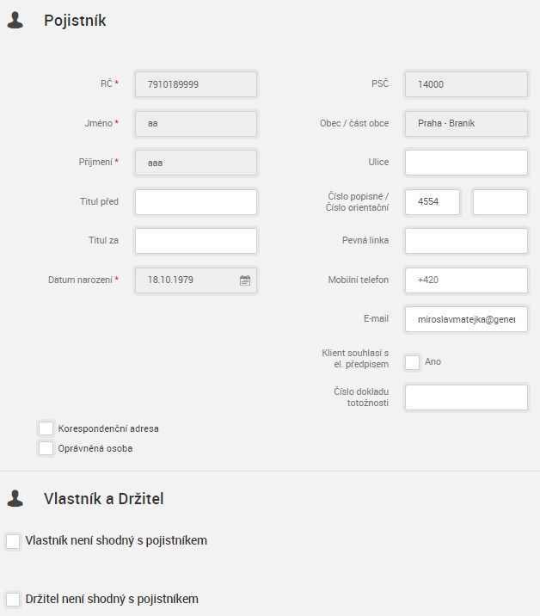
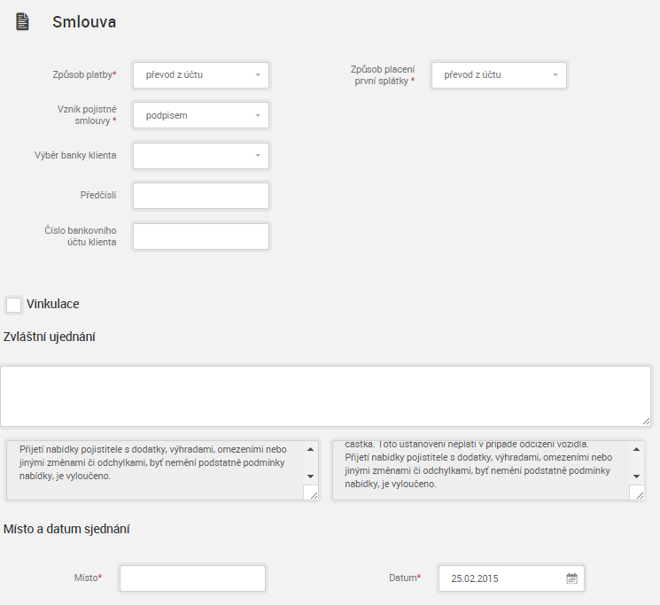
3. krok: Doplňkové údaje – Celkový pohled
Všechny sekce jsou otevřeny
Řazení + logika vyplňování jednotlivých sekcí nebyla měněna

Slide 19
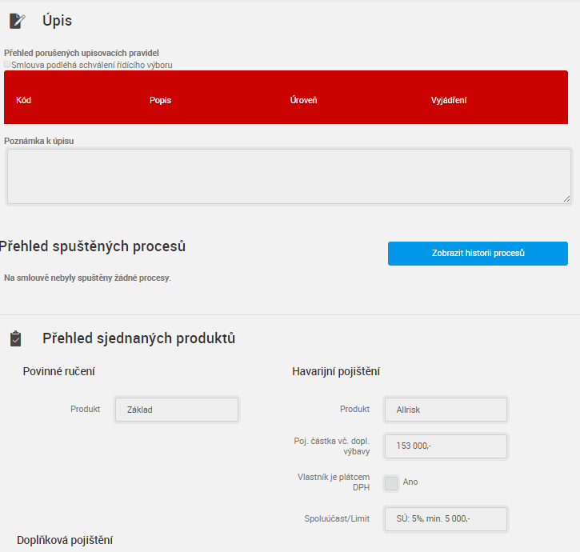
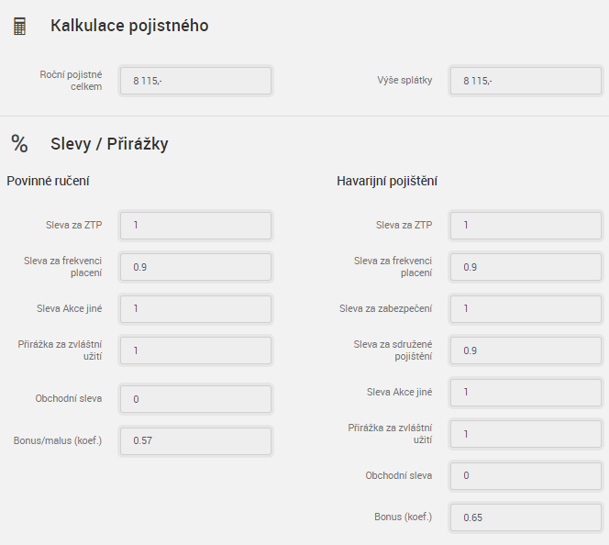
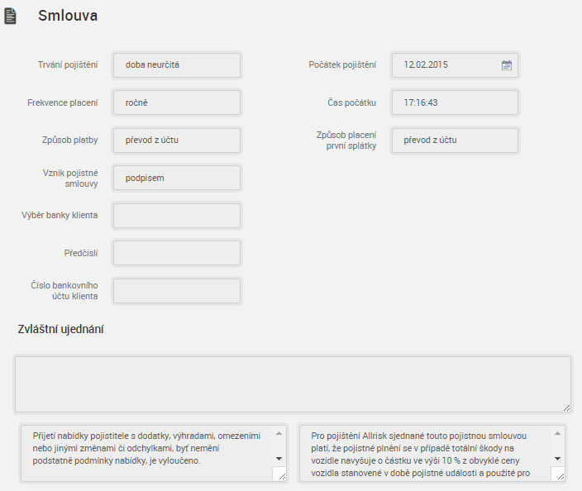
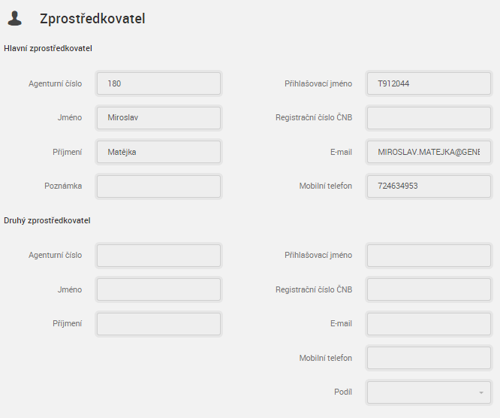
4. krok: Rekapitulace – Celkový pohled
Řazení + logika vyplňování jednotlivých sekcí nebyla měněna

Slide 20
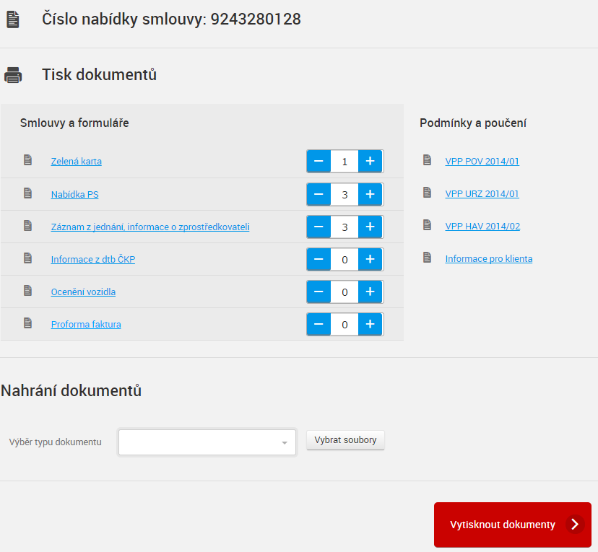
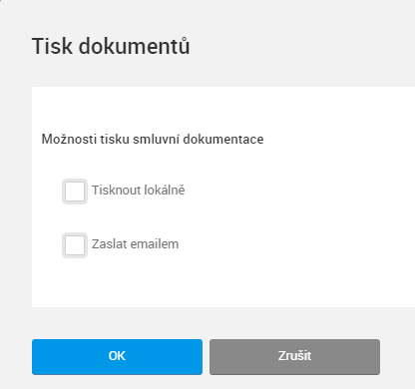
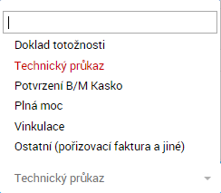
5. krok: Tisk smlouvy – Celkový pohled
Nahrání dokumentů

Slide 21
Děkujeme za pozornost a přejeme hodně obchodních úspěchů
PMV- retail
Praha 12.1.2015

